Slide 1
Programación de Algoritmos
PGY1121
Escuela de Informática y Telecomunicaciones

Slide 2
Experiencia de Aprendizaje N° 3 Clase N° 1
Ciclos de Iteración

Slide 3

Especialidades
Objetivos de la sesión
Utilizar los ciclos de repetición For y While, permiten ejecutar una o más instrucciones repetidas veces, de acuerdo a una condición, con la finalidad de obtener un resultado.

Slide 4
PGY1121
Ciclos de Iteración
Los ciclos de iteración son aquellos que nos permiten ejecutar un mismo código, sea ésta una o varias instrucciones de manera repetida, siempre y cuando se cumpla una condición.
Estos ciclos de iteración, reciben varios nombres, entre ellos: cíclicos o bucles.
Python tiene definido dos estructuras de repetición y que son:
• While
• For

Slide 5
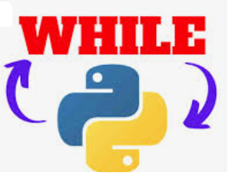
PGY1121
Ciclos de Iteración
Revisemos el ciclo while y ejercitemos

Slide 6
PGY1121
Ciclos de Iteración While
El ciclo While, tiene la característica que para comenzar a ejecutarse, debe cumplir con la condición que se establece al inicio del bucle, en caso contrario, continuará en la siguiente instrucción.
Sintaxis:
While condición:
bloque de instrucciones

Slide 7
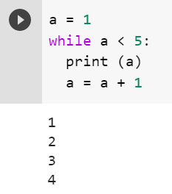
PGY1121
Ciclos de Iteración While
Ejemplo Bucle While
El ejemplo muestra lo siguiente:
1. La variable a se inicia con un valor 1, por lo tanto, puede ingresar al ciclo while, dado que su condición es menor a 5 (verdadera).
2. Se imprime o muestra el valor de a, es decir 1
3. Se incrementa en 1 el valor de a
4. Vuelve a la condición while y si la condición es verdadera, se ejecuta nuevamente el ciclo.
5. Finalmente, el resultado de este código es:

Slide 8
PGY1121
Ejercicios en clases
Calcular el factorial de un número ingresado por teclado
Detalle:
Factorial: Corresponde a multiplicaciones sucesivas entre el número 1 hasta el número ingresado y se representa con el signo de exclamación. Ejemplo: 4! = 1 x 2 x 3 x 4 Factorial de 4 es 24

Slide 9
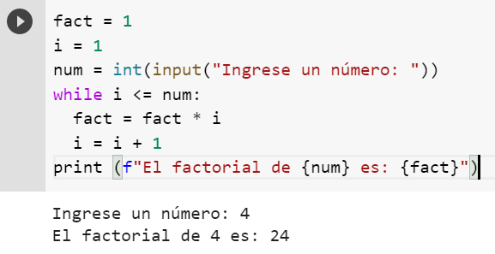
PGY1121
Ejercicios en clases
Bucle While

Slide 10

PGY1121
Ciclos de Iteración
Revisemos el ciclo For y ejercitemos

Slide 11
PGY1121
Ciclos de Iteración For
2. Bucle For
El ciclo For, nos permite recorrer los elementos de una secuencia sea esta una lista, tupla o cadena de caracteres, entre otras.
For, ejecuta una secuencia de instrucciones dependiendo de la cantidad de veces que se indique. Para ello, utilizaremos la función range que permite generar listas de números.

Slide 12
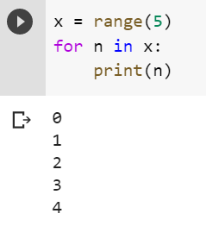
PGY1121
Ciclos de Iteración For
Función range()
Esta función devuelve una secuencia de números, comenzando desde 0 de forma predeterminada y se incrementa en 1 y se detiene antes de un número especificado, es decir el ultimo número no es inclusivo.
Ejemplo:
Generar una secuencia de números del 0 al 100, luego debe Mostrar cada elemento de la secuencia

Slide 13
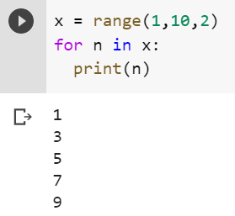
PGY1121
Ciclos de Iteración For
Función range()
Sintaxis:
range(start, stop, step)
Donde:
Start: Número donde comienza la secuencia
Stop: Límite final de la secuencia, sin incluir el último número
Step: Es el incrementando la secuencia.
Ejemplo:
Mostrar la secuencia de números entre 1 y 10 con incrementos de 2.

Slide 14
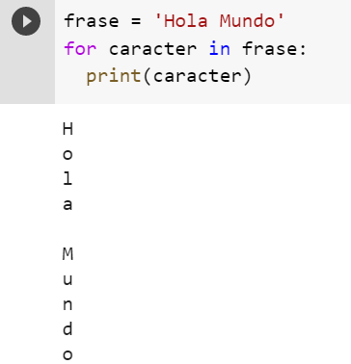
PGY1121
Ciclos de Iteración For
Recorriendo Cadenas con for
Ejemplo:
Para el ejemplo se utiliza un índice llamado caracter dentro del ciclo FOR, con el propósito de recorrer y mostrar las letras que están contenidas en las frase.

Slide 15
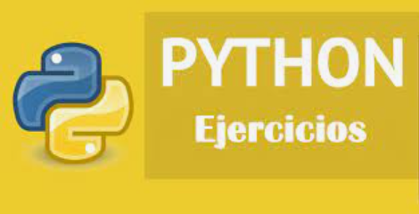
PGY1121
Guía de Ejercicios
Revisa ejercicios prácticos Semana 1.

Slide 16
Programación de Algoritmos
PGY1121
Escuela de Informática y Telecomunicaciones

